Slide 1

Inserindo main.js no HTML

Slide 2
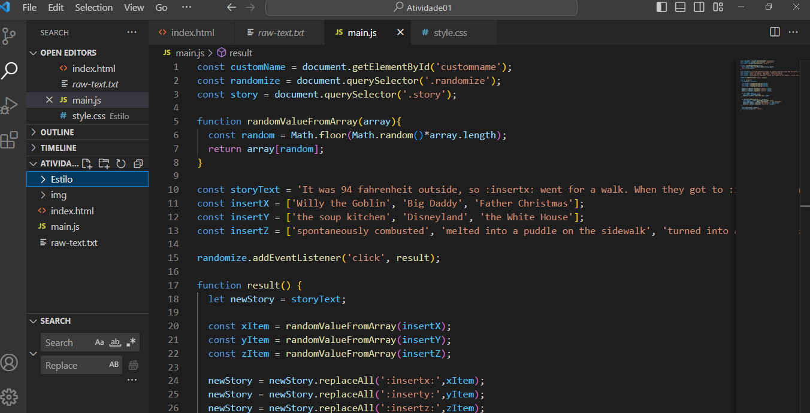
Implementação do Código

Slide 3
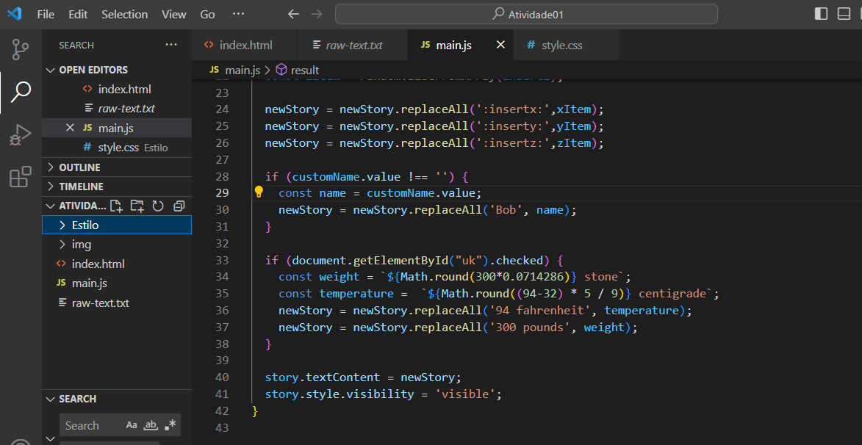
Continuação do Código

Slide 4
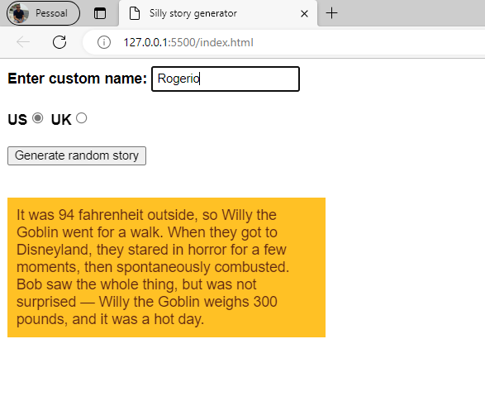
Resultado

